Slide 1
Off-Policy Evaluation
z korekcją kauzalną
Direct Method · IPS · Doubly Robust
Open Bandit Dataset (NeurIPS 2021) · StatsBomb La Liga 2015/16
12 tygodni · 3 estymatory · 1 pytanie counterfactual

Slide 2
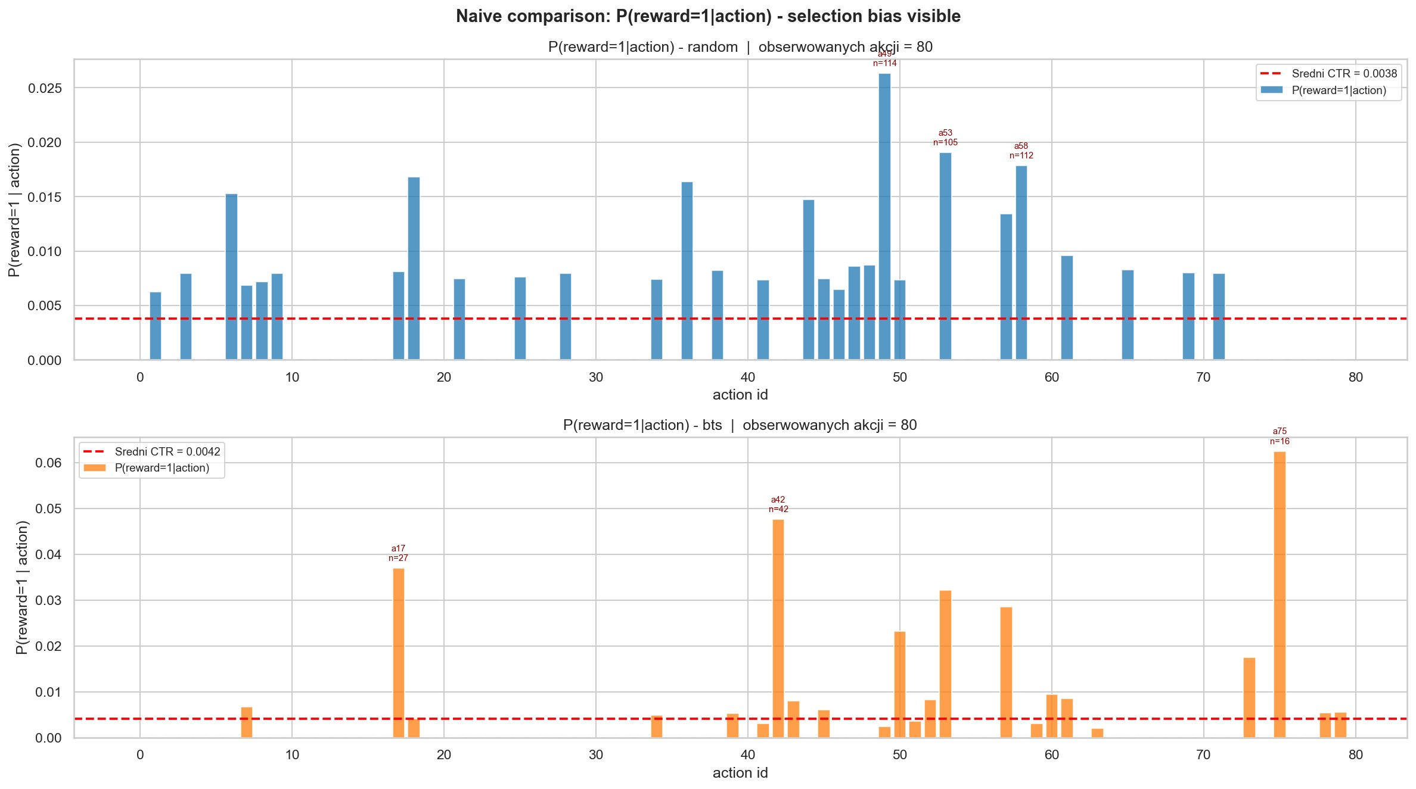
BLOK 1 · PROBLEM
Dlaczego naiwny model ML zawodzi na danych obserwacyjnych

Slide 3
BLOK 1 · PROBLEM
Off-Policy Evaluation — pytanie counterfactual
Gdybyśmy przez ostatni rok stosowali politykę X zamiast Y — ile byśmy zyskali?
V* = E[r | policy π_new]
V_DM = E[ f(s, a_new) ]
→ model nagrody
V_IPS = E[ r × π_new / π_old ]
→ ważenie obserwacji
V_DR = V_IPS + korekcja DM
Direct Method
Trenuje model nagrody f(s,a)
IPS
Ważenie przez propensity π_new/π_old
Doubly Robust
Łączy DM + IPS. Działa gdy choć jedna metoda jest dobra.

Slide 4
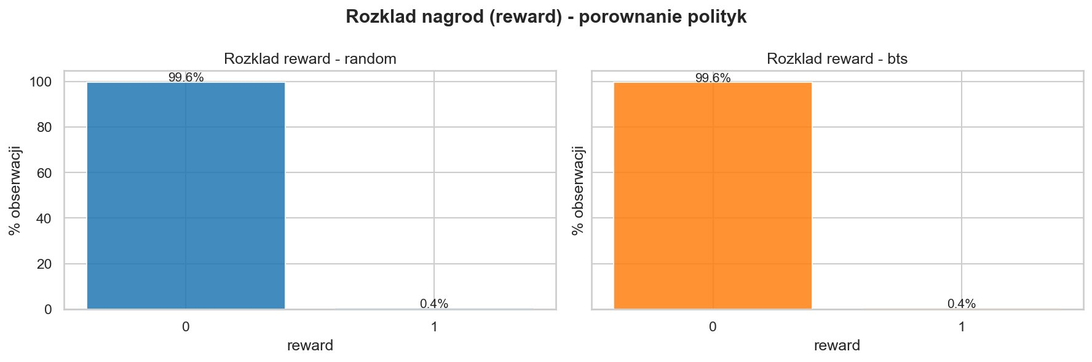
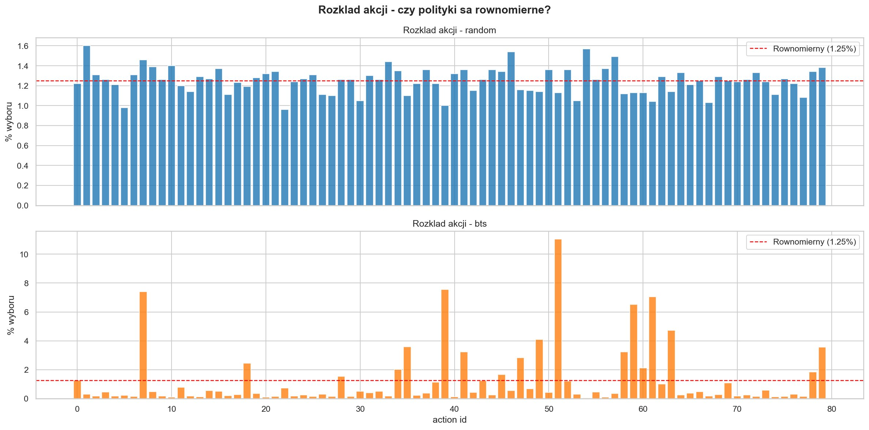
BLOK 2 · DANE
Dane: Open Bandit Dataset (Zozo Research, NeurIPS 2021)
1.3M
~10K
obserwacji (full dataset)
small set do treningu
80
0.38%
akcji (produkty)
CTR — nagroda rzadka
260:1
0.0038
imbalance ratio
Ground truth V*

Slide 5
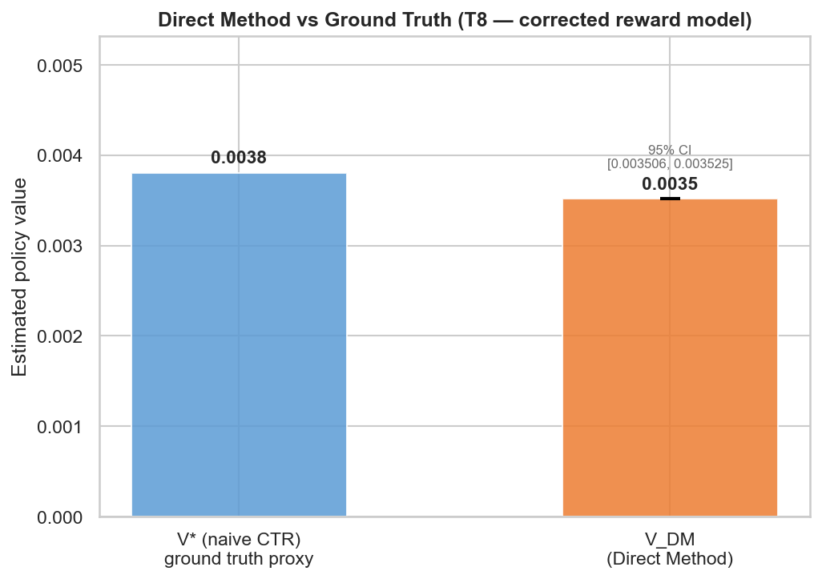
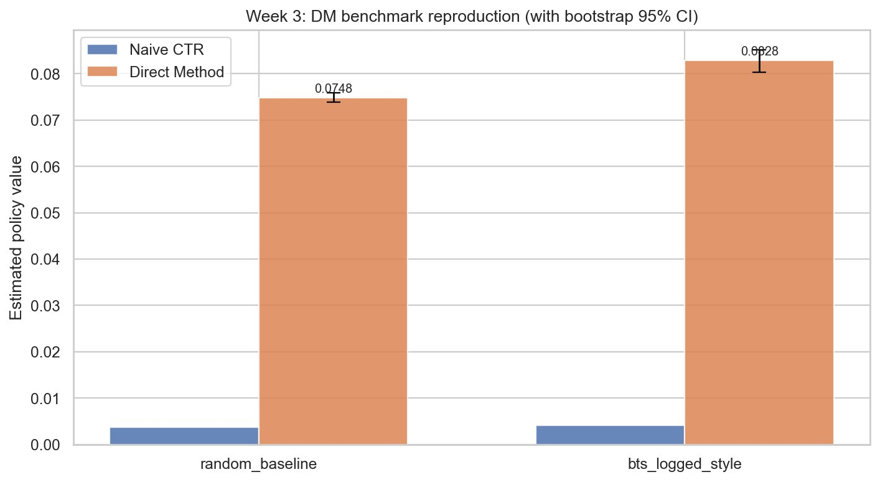
BLOK 3 · DIRECT METHOD
Direct Method — V_DM = 0.003515 ≈ V* = 0.0038
Wyniki i wnioski
✓
V_DM = 0.003515 ≈ V* = 0.0038
✓
CI bardzo wąskie: [0.003506, 0.003525]
✓
Najniższa wariancja ze wszystkich estymatorów
!
AUC-PR = 0.0056 — model ≈ losowy (brak sygnału)
!
Bias systematyczny z ekstrapolacji OOD

Slide 6
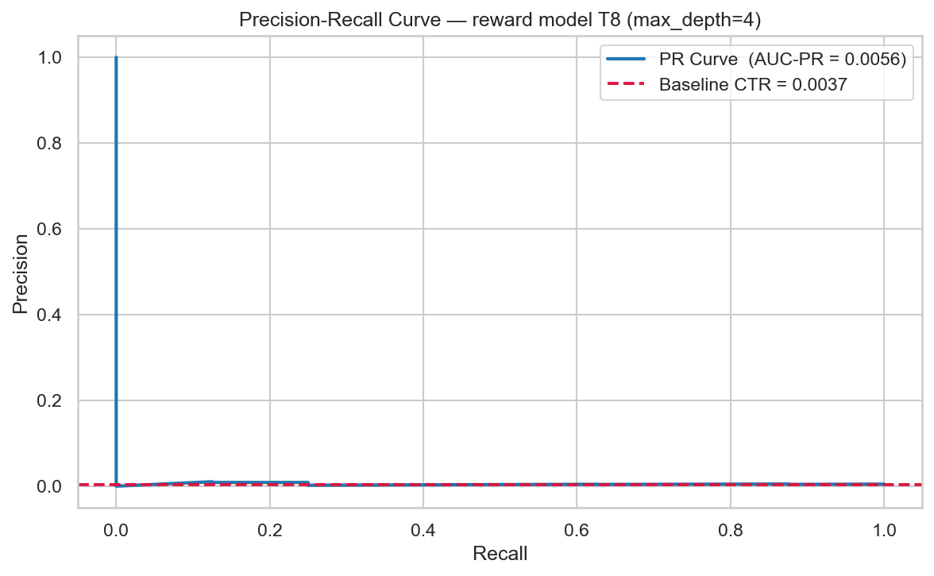
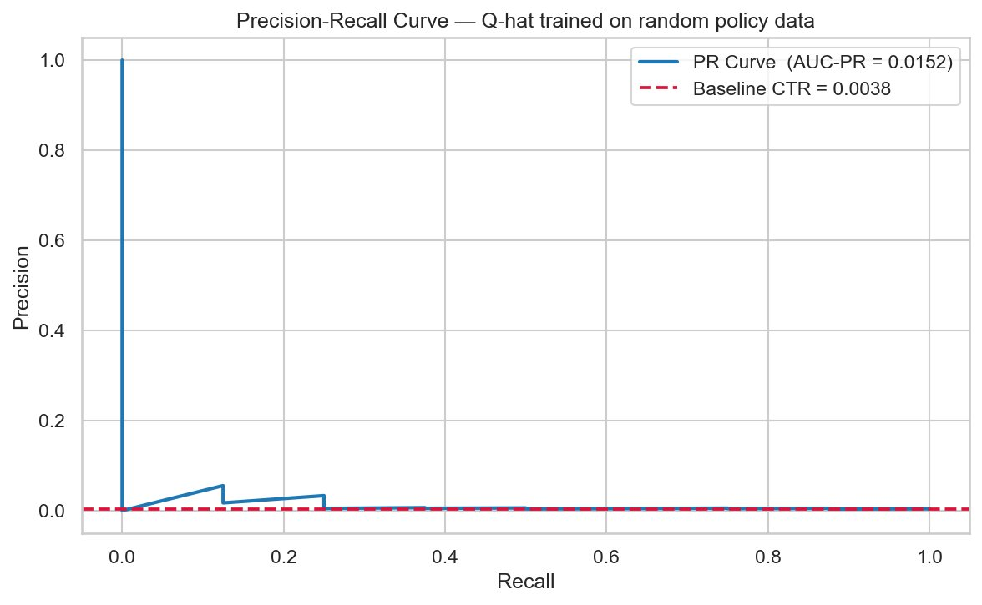
BLOK 3 · DIRECT METHOD
Reward model: AUC-PR = 0.0056 — problem z rzadką nagrodą

Slide 7
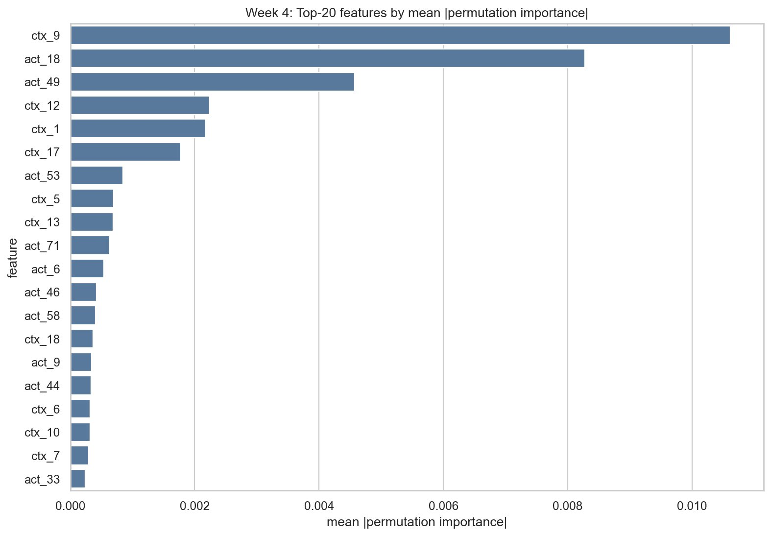
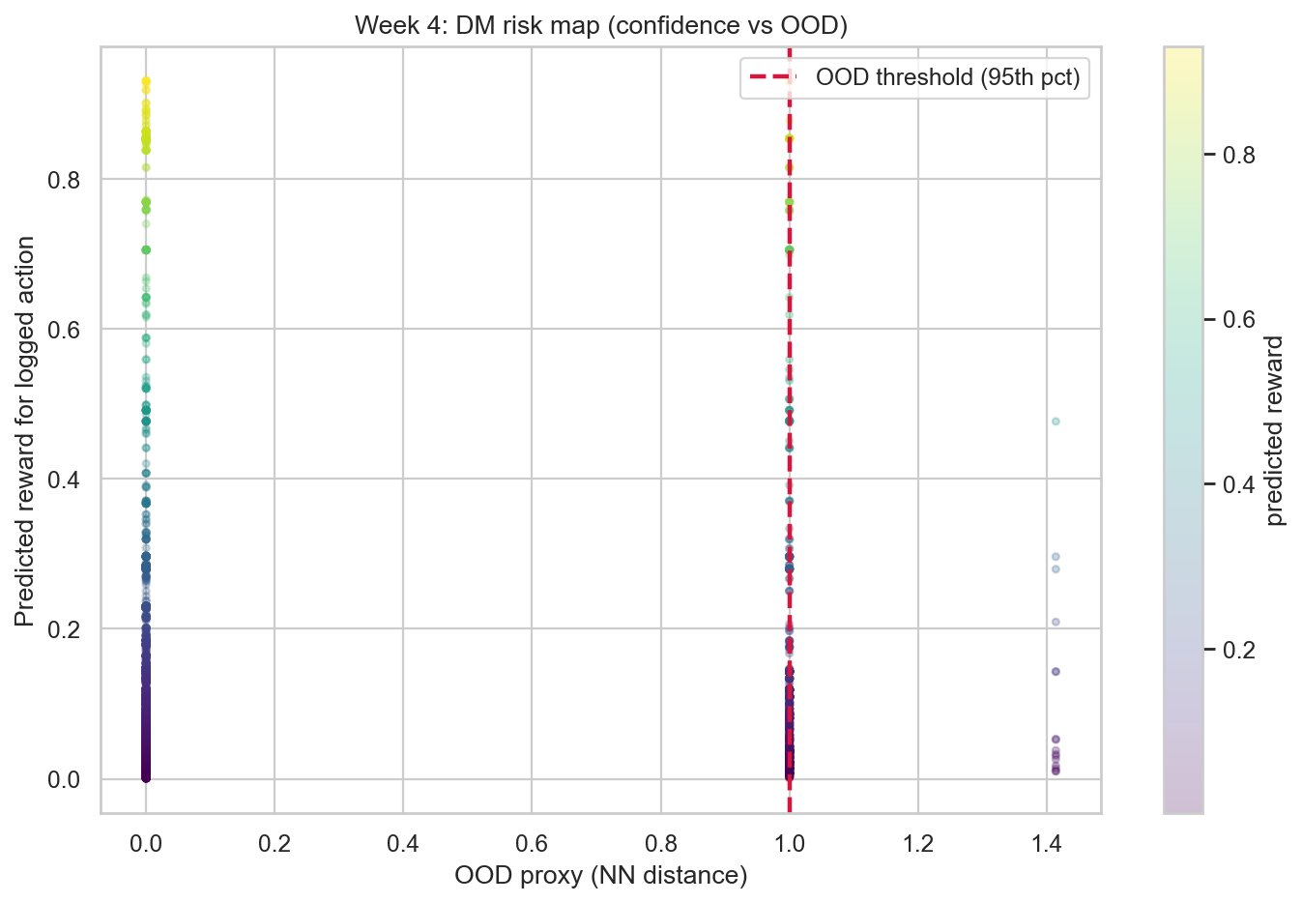
BLOK 3 · DIRECT METHOD
Słabość DM — ekstrapolacja i bias modelu nagrody
OOD rate = 0.16% obserwacji poza manifoldem Bias DM = −0.000285 (model zaniża nagrodę systematycznie)

Slide 8
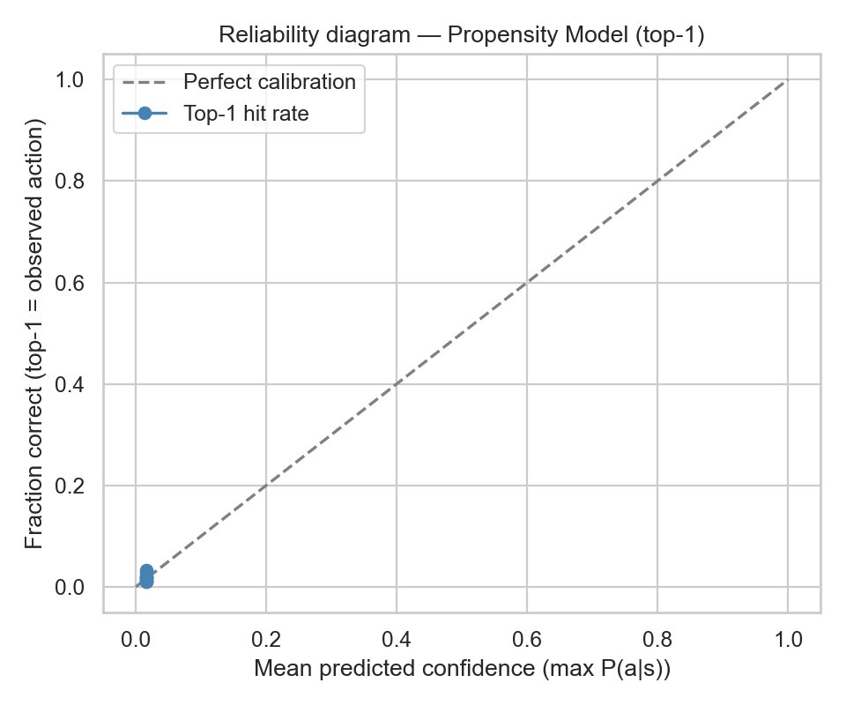
BLOK 4 · IPS
IPS — model propensity P(a|s) i kalibracja

Slide 9
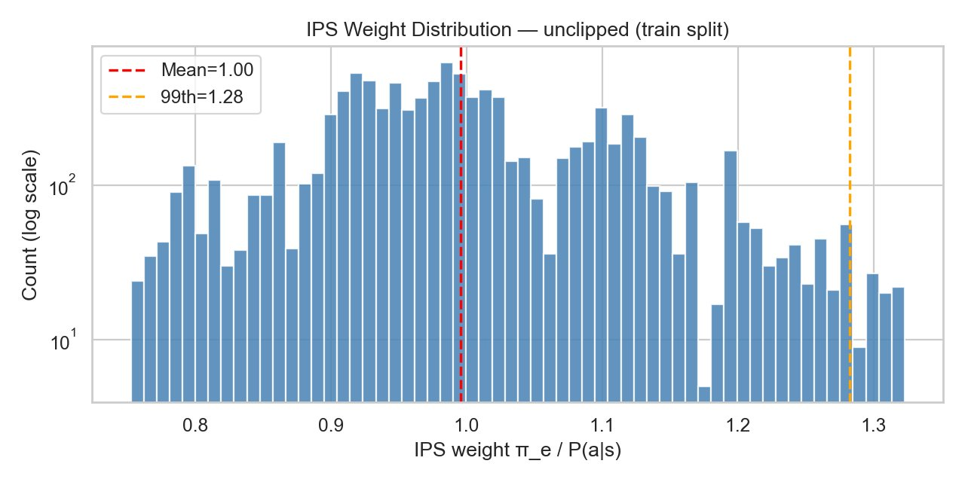
BLOK 4 · IPS
IPS — ważenie przez propensity scores
V_IPS = E[ r × π_new(a|s) / π_old(a|s) ]
Model P(a|s)
80-klasowy XGBoost
Multiclass logloss
≈ 4.37
Top-1 accuracy
1.75% (baseline: 1.25%)
ESS
9877/10000 = 98.77%
V_IPS
0.004423

Slide 10
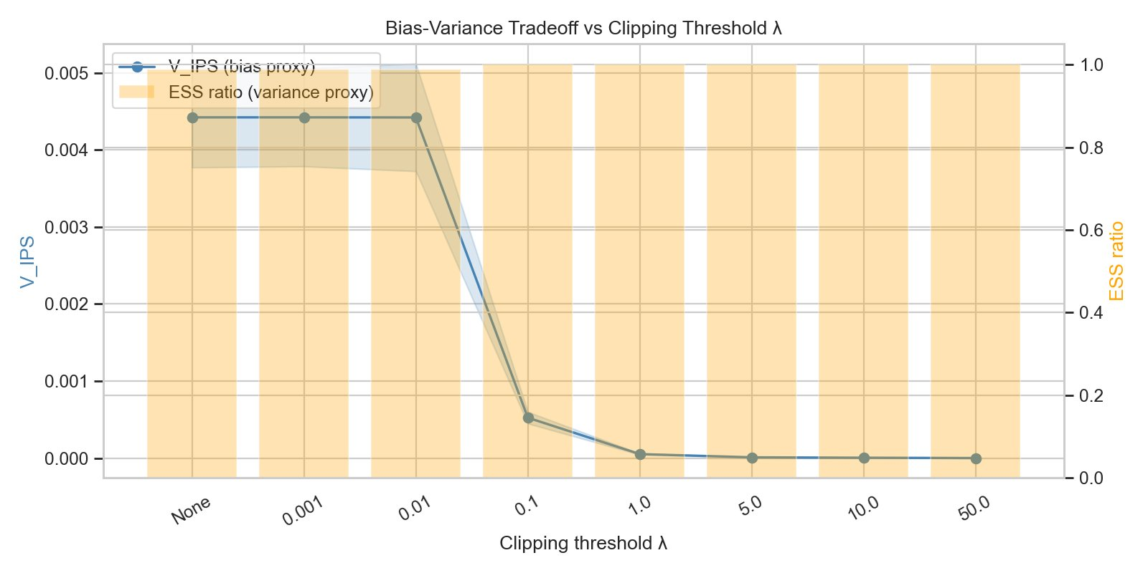
BLOK 4 · IPS
Clipping — tradeoff bias-variance

Slide 11
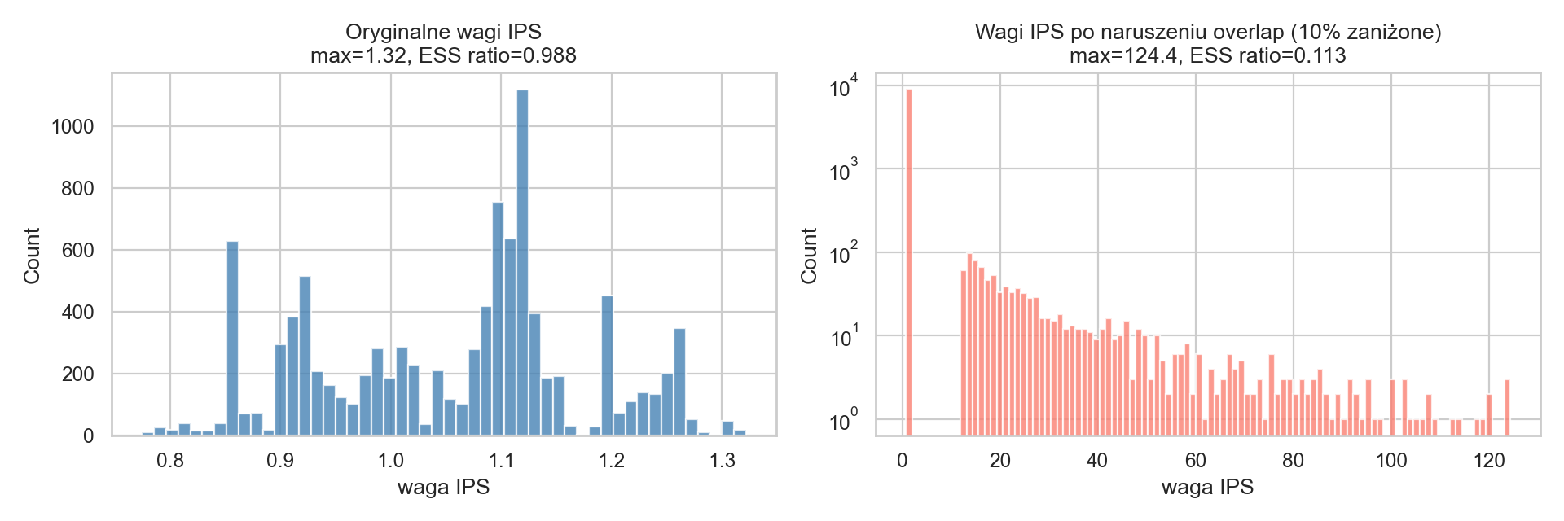
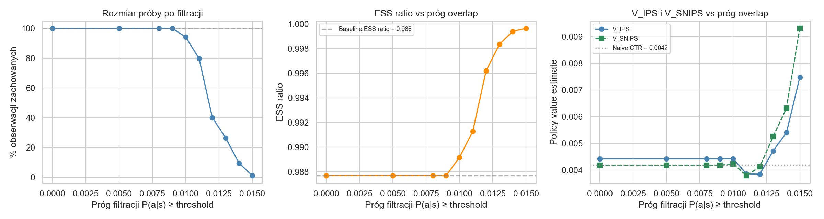
BLOK 4 · IPS
Overlap violation — ESS 0.99 → 0.11, V_IPS skacze 5×

Slide 12
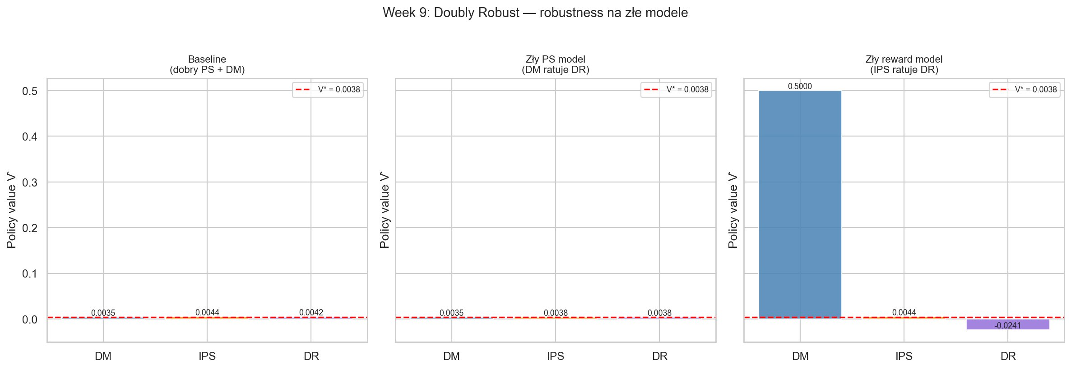
BLOK 5 · DOUBLY ROBUST
Doubly Robust — state of the art w OPE
V_DR = V_IPS + E[(r−f(s,a))×π_new/π_old]
Kluczowa własność
Poprawny gdy choć jeden model (PS lub reward) działa prawidłowo.
Baseline (oba OK)
0.004223 ≈ V*
Zły PS model
0.003818 ≈ V* ✅
Zły reward (stały 0.5)
−0.024 ❌

Slide 13
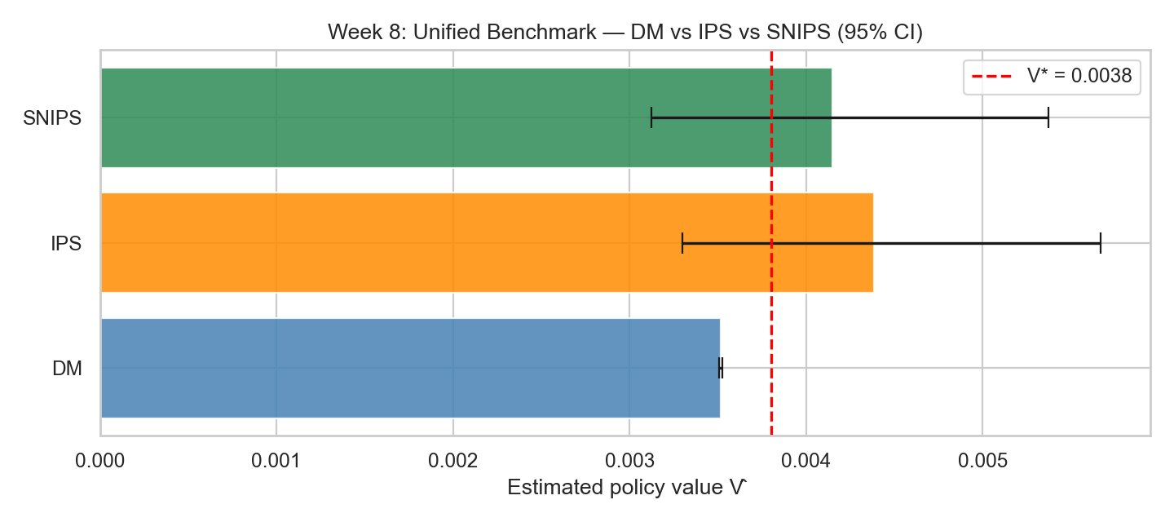
BLOK 6 · WYNIKI
Wyniki — DM vs IPS vs SNIPS vs DR na Open Bandit Dataset
Estymat.
V̂
95% CI
Width
DM
0.003515
[0.003506, 0.003525]
0.000019
IPS
0.004423
[0.003342, 0.005567]
0.002226
SNIPS
0.004184
[0.003161, 0.005267]
0.002106
DR
0.004223
[0.003140, 0.005367]
0.002227
V* = 0.0038 · Wszystkie estymatory zawierają V* w CI · IPS CI 117× szersze niż DM

Slide 14
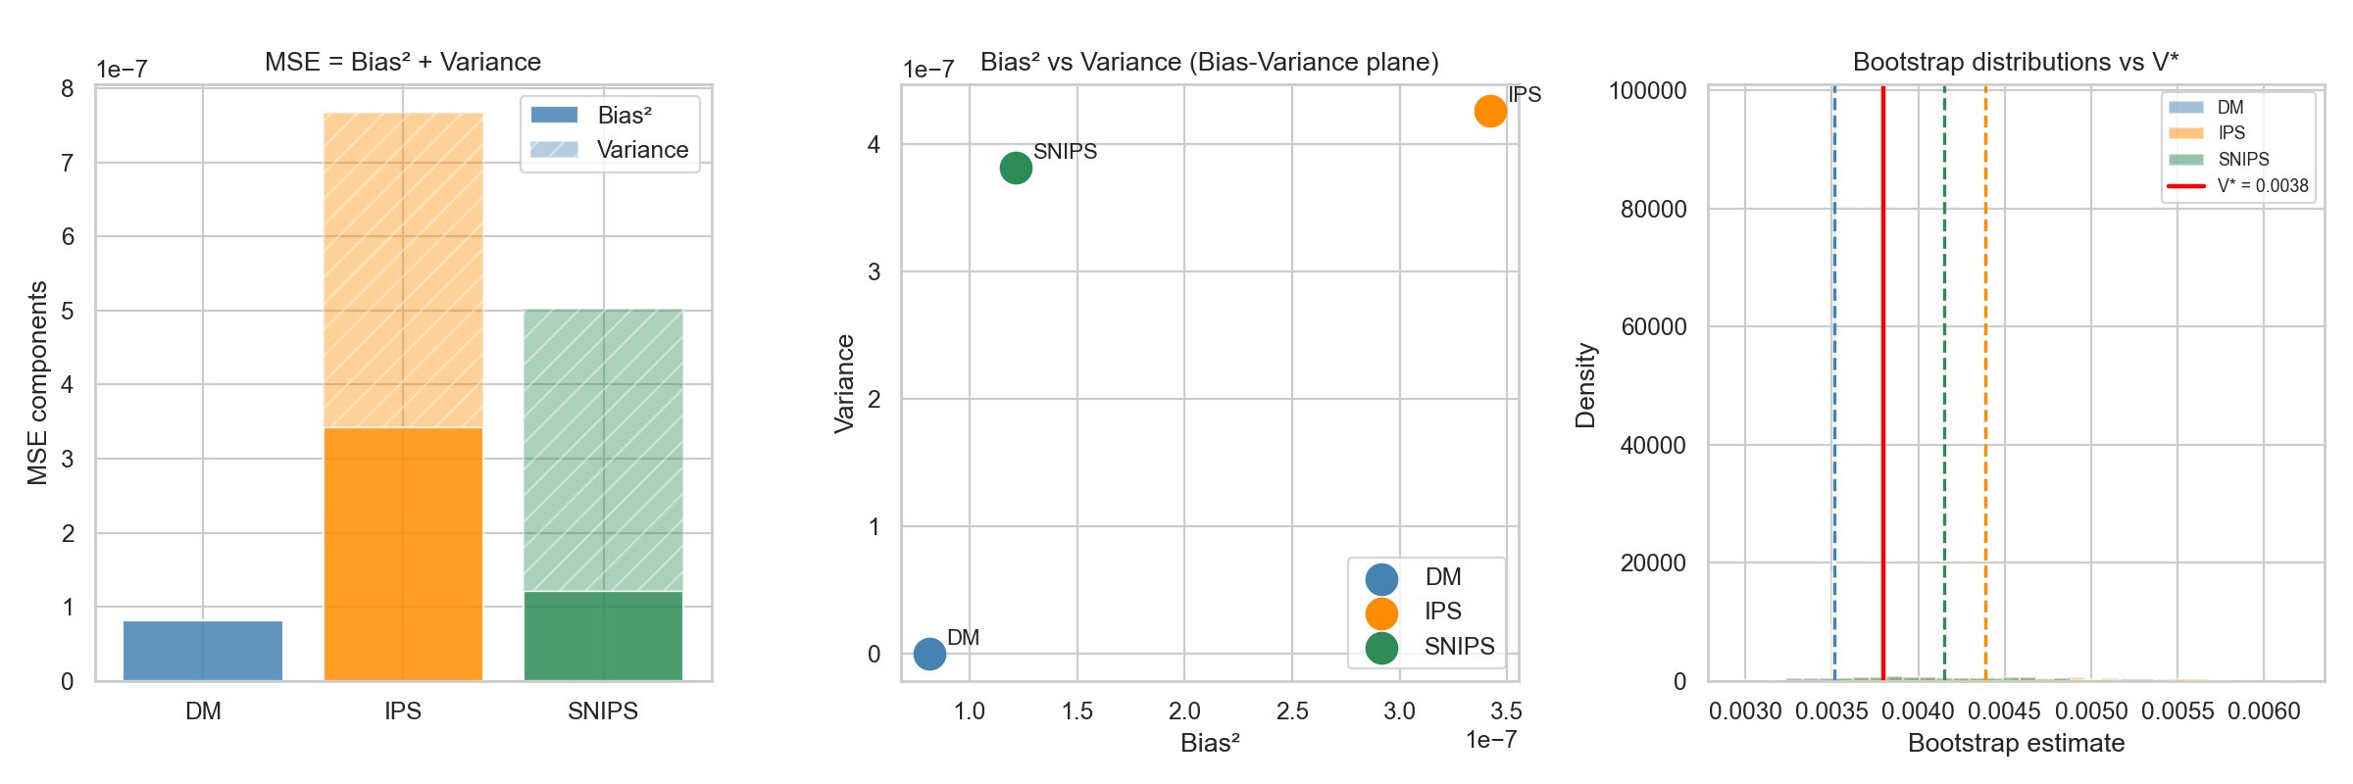
BLOK 6 · WYNIKI (GŁÓWNY)
MSE = Bias² + Variance — kluczowy tradeoff w OPE
DM
Bias²: 8.1e-8 Var: ≈ 0 MSE: 8.1e-8 ✓
Wariancja praktycznie zero. Bias systematyczny z reward modelu.
IPS
Bias²: 3.5e-7 Var: 4.5e-7 MSE: 7.7e-7
Prawie nieobciążony. Wysoka wariancja — wyniki skaczą.
SNIPS
Bias²: 1.2e-7 Var: 3.8e-7 MSE: 5.0e-7
Kompromis. Redukuje wariancję IPS o 15%.

Slide 15
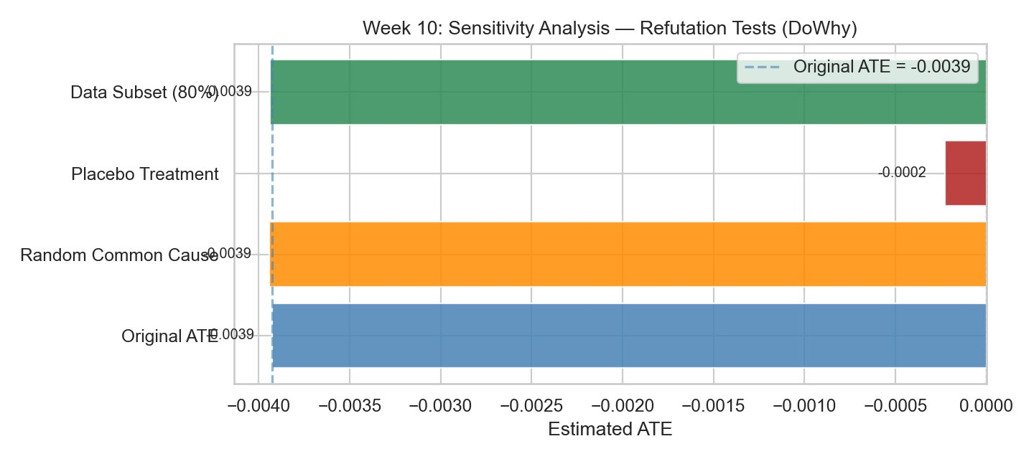
BLOK 7 · WALIDACJA KAUZALNA
Sensitivity Analysis — czy wynik jest kauzalny czy przypadkowy?
3 testy refutacji (DoWhy)
Random Common Cause
ATE = −0.003940, p = 0.392 ✅
Dodaję losową zmienną. ATE stabilne.
Placebo Treatment
ATE = −0.000229 ✅
Losowy treatment → efekt znika.
Data Subset (80%)
ATE = −0.003936, p = 0.485 ✅
Na 80% danych — wynik stabilny.
Original ATE = −0.003924 (akcja 0 nie zwiększa CTR)

Slide 16
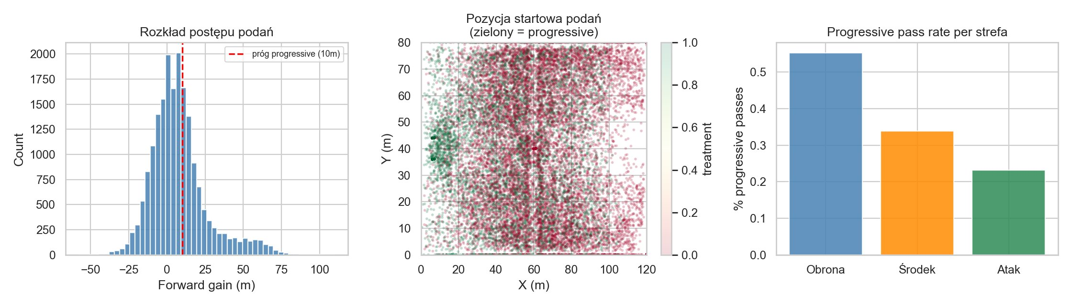
BLOK 8 · PILOT PIŁKARSKI
Pilot sportowy — OPE na danych piłkarskich (La Liga 2015/16)

Slide 17
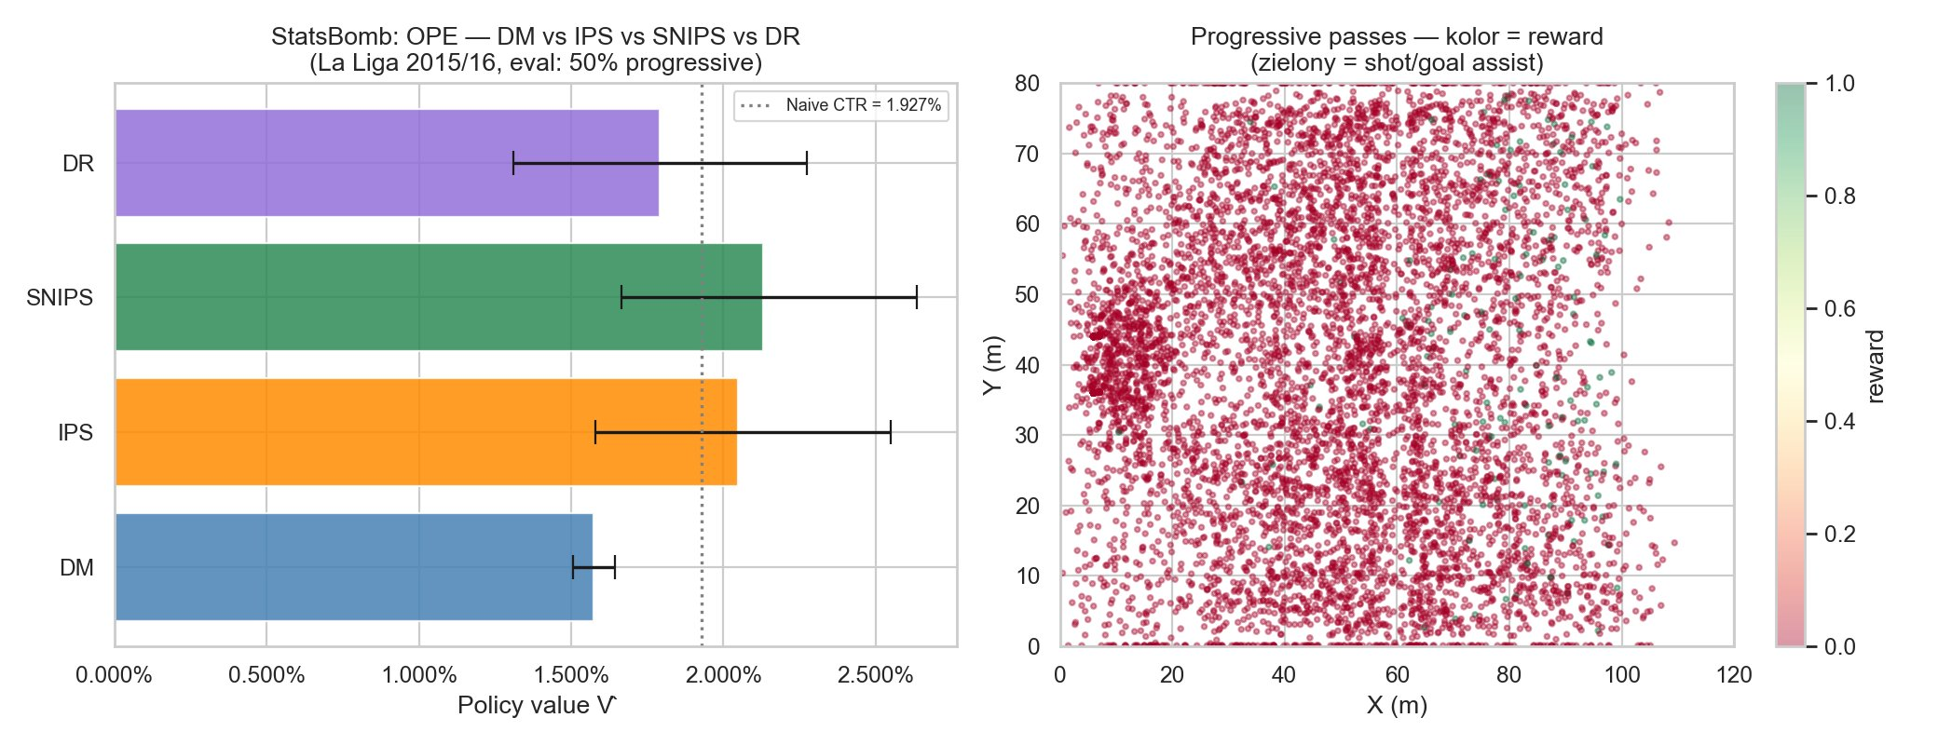
BLOK 8 · PILOT PIŁKARSKI
Wyniki — Czy aggressive policy byłaby lepsza dla La Liga?
Estymaty OPE (eval: 50% progressive)
DM
1.57%
IPS
2.05%
SNIPS
2.13%
DR
1.79% [1.31%, 2.27%]
Naive CTR = 1.93% · ESS = 0.686 Aggressive policy nie jest jednoznacznie lepsza.
Potrzeba ≥ 100 meczów dla wąskich CI.

Slide 18
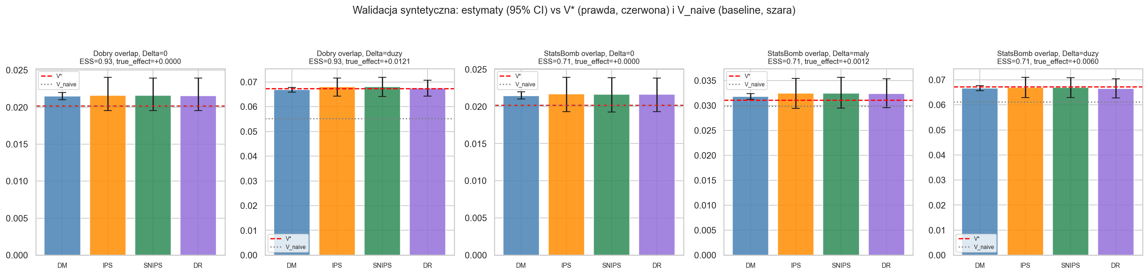
BLOK 9 · WALIDACJA SYNTETYCZNA
Walidacja syntetyczna — DR≈naive: sygnał czy artefakt?
Scenariusz
ESS
Δ=V*−V_naive
DR V̂
DR 95% CI
naive∈CI?
V*∈CI?
A. Dobry overlap, Δ=0
0.926
0.0000
0.02155
[0.0196, 0.0239]
tak
tak
B. Dobry overlap, Δ=duży
0.926
+0.0121
0.06744
[0.0643, 0.0707]
nie
tak
C. StatsBomb overlap, Δ=0
0.706
0.0000
0.02162
[0.0193, 0.0238]
tak
tak
D. StatsBomb overlap, Δ=mały
0.706
+0.0012
0.03241
[0.0296, 0.0354]
tak
tak
E. StatsBomb overlap, Δ=duży
0.706
+0.0060
0.06652
[0.0628, 0.0704]
nie
tak
C i E mają ten sam ESS=0.706 (≈ StatsBomb 0.686), ale różny wynik → estymator ma moc detekcji · D odtwarza wzorzec StatsBomb (CI zawiera V* i naive)

Slide 19
Wnioski — kiedy używać DM, IPS, DR?
Direct Method
IPS / SNIPS
Doubly Robust
Gdy ufasz modelowi nagrody i masz dużo danych
Gdy masz dobry model propensity i overlap
Produkcja — domyślny wybór
PRO
PRO
PRO
Najniższe MSE, wąskie CI
Nieobciążony estymator
Działa gdy choć jeden model OK
CON
CON
CON
Bias systematyczny przy OOD
Wysoka wariancja; wymaga ESS > 0.3
Zawiedzie tylko gdy oba modele złe
Dalsze kroki: pełny StatsBomb (38 kolejek × 5 sezonów) · Continuous treatment · Q-function dla RL · v1.0

